Slide 1


BÀI 9. HÌNH ĐỒNG DẠNG
HÌNH HỌC 8
GV:
Nguyễn Thị Thu Thủy

Slide 2

Mục lục!
Khởi động
Hình đồng dạng
Hình đồng dạng phối cảnh
Luyện tập

Slide 3

01
KHỞI ĐỘNG

Slide 4



Khởi động
Hai hình ảnh khác nhau về kích thước.
Tìm điểm khác biệt giữa hai hình bên

Slide 5


Đố bạn ?
Hai hình khác nhau về kích thước gợi lên hình có những mối liên hệ gì?
A’
A
8 cm
B’
2 cm
B
1,25 cm
5 cm
D
D’
O
C’
C
Hai hình dưới đây có phải hai hình đồng dạng phối cảnh ? Nếu có hãy tìm tâm đồng dạng phối cảnh và tỉ số vị tự.

Slide 6
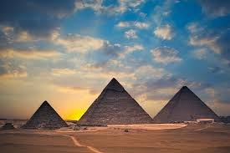

02
I. Hình đồng dạng phối cảnh (hình vị tự)

Slide 7


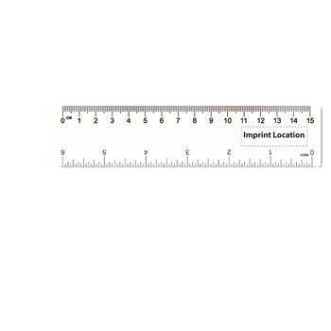
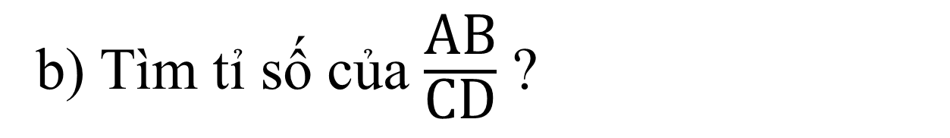
D
Cho tam giác OAB vuông tại O, OA=3cm, OB=4cm. Trên tia OA, OB lần lượt lấy 2 điểm C, D sao cho OC=7,5cm; OD = 10 cm.
10cm
B
AB có song song với CD không?
Nếu có hãy chứng minh.
4cm
b) Tìm tỉ số của $\frac{\text{AB}}{\text{CD}}$ ?
O
3cm
A
C
7,5cm

Slide 8
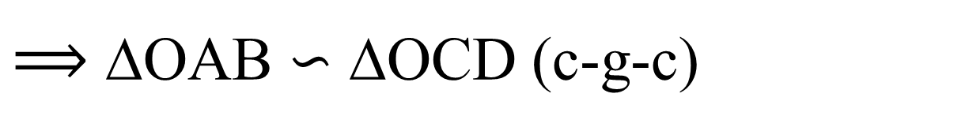
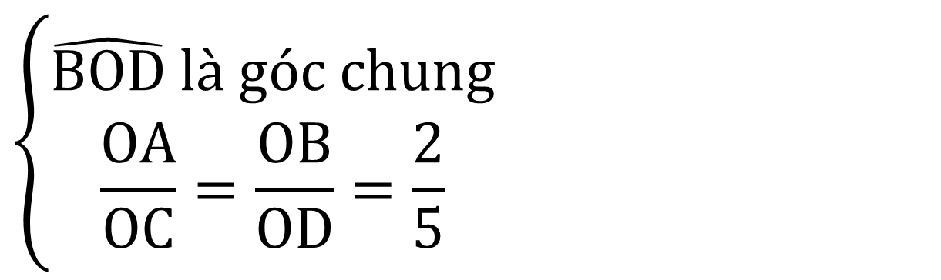
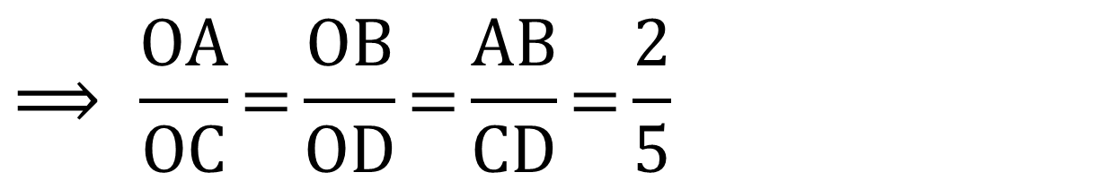
Giải
D
a) Xét ΔOAB và ΔOCD có:
$$\left\{\begin{aligned}\hat{BOD} là góc chung \\ \frac{OA}{OC}=\frac{OB}{OD}=\frac{2}{5}\end{aligned}\right.$$
10cm
B
4cm
$⟹$ ΔOAB ∽ ΔOCD (c-g-c)
b) Vì ΔOAB ∽ ΔOCD (cmt)
O
3cm
A
C
$$⟹ \frac{\text{OA}}{\text{OC}}\text{=}\frac{\text{OB}}{\text{OD}}\text{=}\frac{\text{AB}}{\text{CD}}\text{=}\frac{\text{2}}{\text{5}}$$
7,5cm
* Nhận xét: Tồn tại một thao tác “phóng to” đoạn thẳng AB thành CD sao cho CD = 2,5 AB ➔ tỉ số phóng to k =2,5

Slide 9

VÍ DỤ 2
•M’
Cho tam giác đều MNP và một điểm O nằm ngoài tam giác MNP. Trên OM, ON, OP lần lượt các điểm M’,N’,P’ sao cho OM’=3OM, ON’=3ON, OP’=3OP. Chứng minh tam giác MNP đồng dạng với tam giác M’N’P’
M
•
N’
N
•
O
•
P
P’

Slide 10
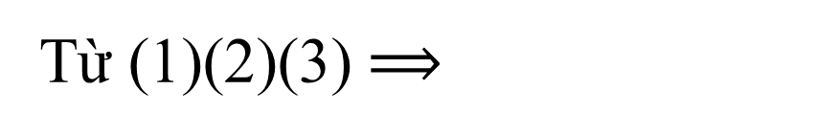
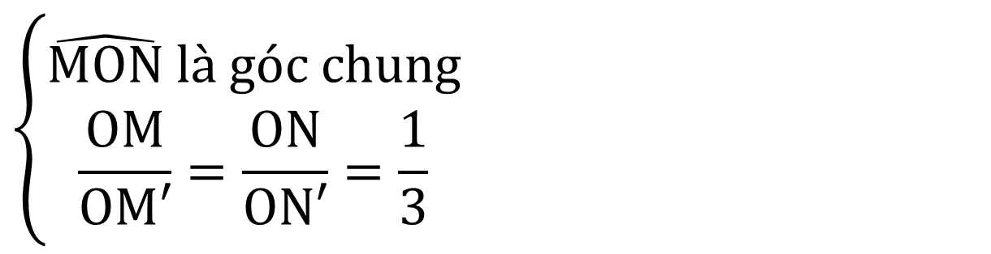
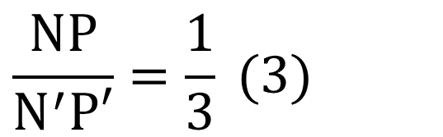
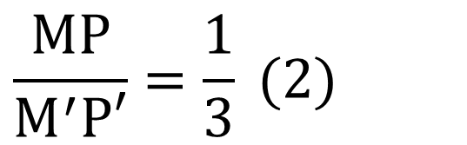
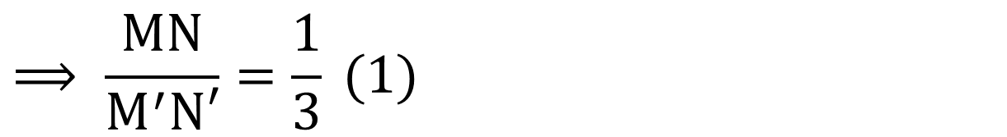
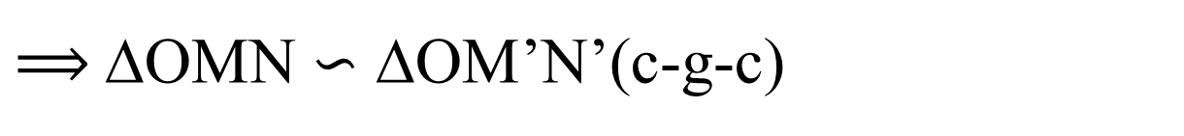
VÍ DỤ 2
Giải
•M’
a) Xét ΔOMN và ΔOM’N’ có:
$$\left\{\begin{aligned}\hat{MON} là góc chung \\ \frac{OM}{OM′}=\frac{ON}{ON′}=\frac{1}{3}\end{aligned}\right.$$
M
•
N’
$⟹$ΔOMN ∽ ΔOM’N’(c-g-c)
N
•
O
•
$$⟹ \frac{MN}{M^{′}N′}=\frac{1}{3} (1)$$
P
P’
Tương tự ta có:
ΔMNP ∽ ΔM’N’P’ (c-c-c)
Từ (1)(2)(3) $⟹$
$$\frac{MP}{M^{′}P′}=\frac{1}{3} (2)$$
* Nhận xét: Tồn tại một thao tác “phóng to” đoạn thẳng ΔMNP thành ΔM’N’P’ với tỉ số phóng to k =3
$$\frac{NP}{N^{′}P′}=\frac{1}{3} (3)$$

Slide 11
Kết luận:
Thao tác phóng to một hình H thu được hình H’ là hình đồng dạng phối cảnh (hình vị tự) của hình H
Điểm O ở cả hai hoạt động 1,2 được gọi là tâm đồng dạng phối cảnh , tỉ số phóng to k được gọi là tỉ số vị tự

Slide 12
Liệu có đồng dạng phối cảnh “thu nhỏ” tam giác M’N’P’ thành tam giác MNP ?

Slide 13
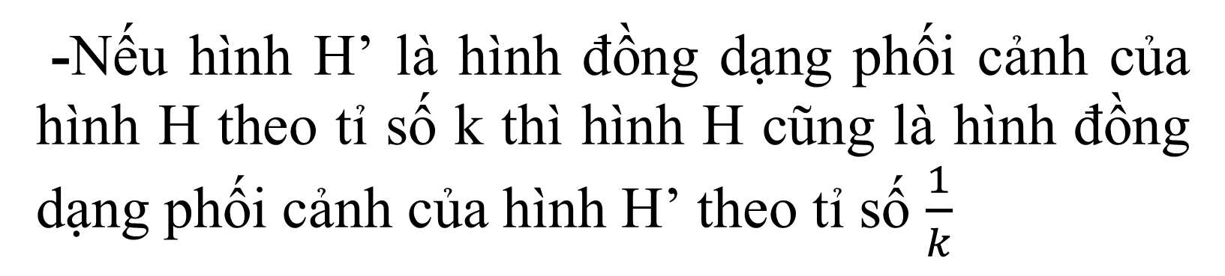
Kết luận:
Thao tác “phóng to”(k≥1) hay “thu nhỏ” (0<k<1) một hình H thu được hình H’ là hình đồng dạng phối cảnh (hình vị tự) của hình H.
Chú ý:
-Nếu hình H’ là hình đồng dạng phối cảnh của hình H theo tỉ số k thì hình H cũng là hình đồng dạng phối cảnh của hình H’ theo tỉ số $\frac{1}{k}$

Slide 14

XL
LT1: Sau khi thêm một số yếu tố vào hình ảnh Vịnh Hạ Long ở đầu bài học ta được hình sau:
A’
A
8 cm
B’
2 cm
B
1,25 cm
5 cm
D
D’
O
C’
C
Hai hình trên có phải hai hình đồng dạng phối cảnh ? Nếu có hãy tìm tâm đồng dạng phối cảnh và tỉ số vị tự.

Slide 15
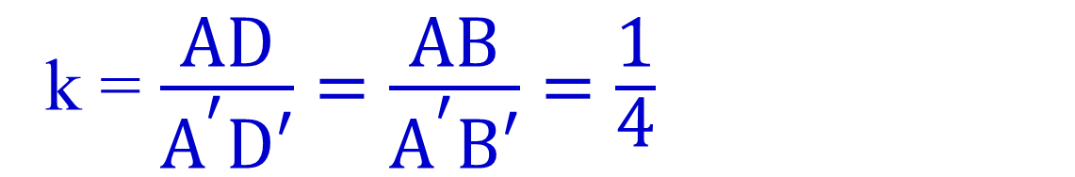
LT1: Sau khi thêm một số yếu tố vào hình ảnh Vịnh Hạ Long ở đầu bài học ta được hình sau:
A’
8 cm
A
2 cm
B’
5 cm
B
1,25 cm
D
D’
O
C’
C
Hai hình trên là hai hình đồng dạng phối cảnh có O là tâm đồng dạng phối cảnh và hình 1 đồng dạng phối cảnh với hình 2 theo tỉ số
Hai hình trên có phải hai hình đồng dạng phối cảnh ?
Nếu có hãy tìm tâm đồng dạng phối cảnh và tỉ số vị tự.
k = $\frac{\text{AD}}{{\text{A}}^{\text{′}}\text{D}\text{′}}=\frac{\text{AB}}{{\text{A}}^{\text{′}}\text{B}\text{′}}=\frac{\text{1}}{\text{4}}$

Slide 16
03
II. Hình đồng dạng
XL

Slide 17


Cắt các hình theo yêu cầu sau và cho biết hai hình được tạo thành có đặc điểm gì:
Một hình tam giác có độ dài 3 cạnh lần lượt là 3cm, 4cm, 5cm.
Một hình được tạo thành bằng cách cắt theo đường chéo của hình chữ nhật có kich thước 3cm x 4 cm.
Hai hình được tạo thành giống nhau, “ chồng khít” lên nhau.
3cm
3cm
4cm
4cm

Slide 18
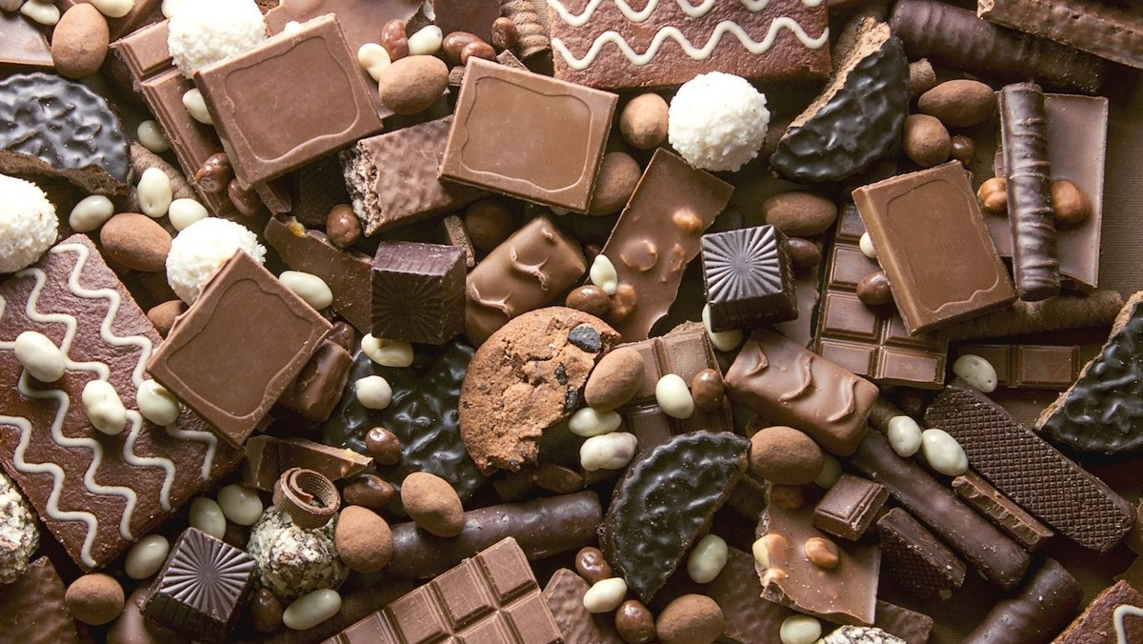
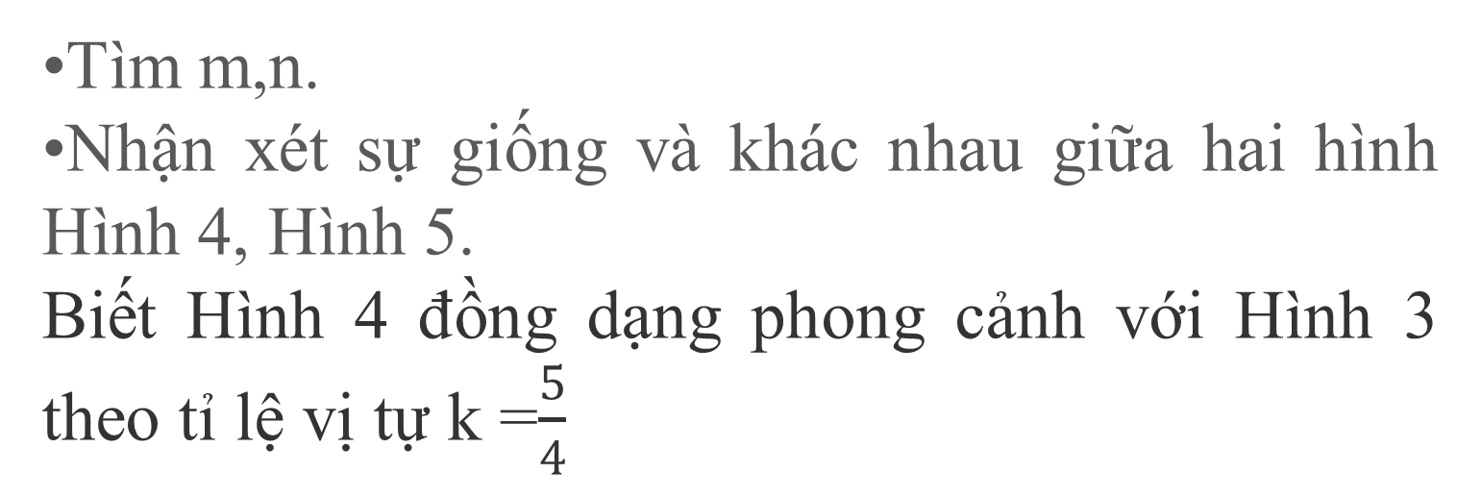
Quan sát các hình dưới đây và trả lời câu hỏi
Tìm m,n.
Nhận xét sự giống và khác nhau giữa hai hình Hình 4, Hình 5.
Biết Hình 4 đồng dạng phong cảnh với Hình 3 theo tỉ lệ vị tự k =$\frac{5}{4}$
m
4 cm
7,5cm
n
6 cm
5cm
Hình 3
Hình 4
Hình 5

Slide 19
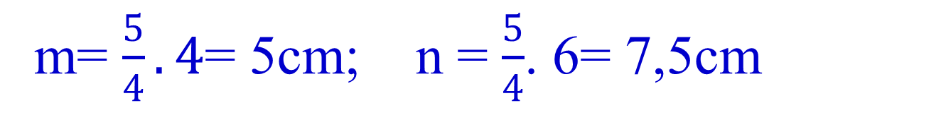
m= $\frac{5}{4}.4$= 5cm; n = $\frac{5}{4}$. 6= 7,5cm
Hình 5 kích thước giống y hệt Hình 4 nhưng bị nằm ngang
m
4 cm
7,5cm
n
6 cm
5cm
Hình 3
Hình 4
Hình 5

Slide 20
Nhận xét
Kết luận
Hai hình thu được ở phần a được gọi là hai hình bằng nhau
- Hai hình được gọi là “bằng nhau” nếu chúng “ chồng khít” lên nhau
Hình 5 được gọi là hình đồng dạng của Hình 3.
- Một hình H’ được gọi là đồng dạng với hình H nếu hình H’ bằng hình H hoặc bằng một hình đồng dạng phối cảnh của hình H

Slide 21
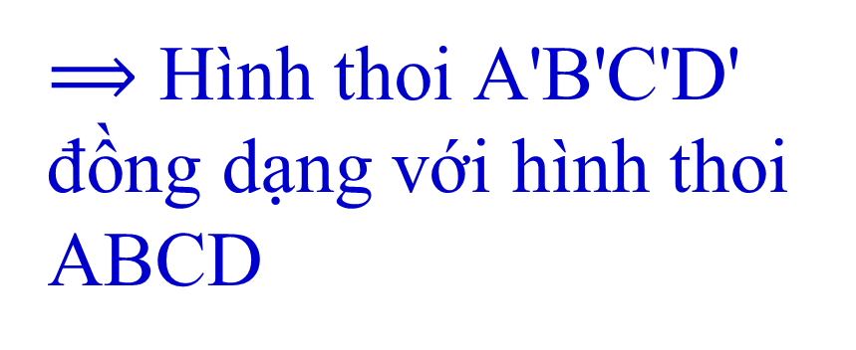
BT 1(SGK- 89)
Giải
a) Hình thoi A'B'C'D' bằng hình thoi A''B''C''D''
Mà hình thoi A'B'C'D' bằng hình thoi A''B''C''D''
b) Hình thoi A''B''C''D'' đồng dạng phối cảnh với hình thoi ABCD
$⟹$ Hình thoi A'B'C'D' đồng dạng với hình thoi ABCD

Slide 22

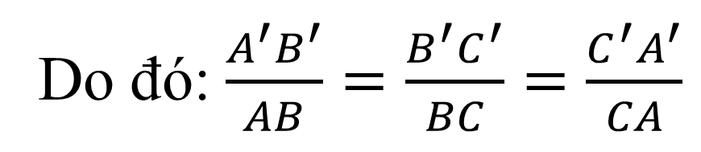
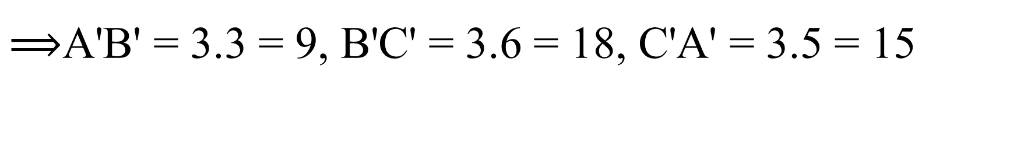
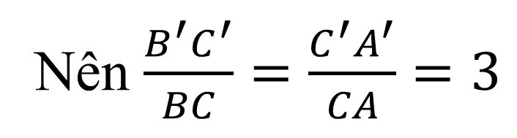
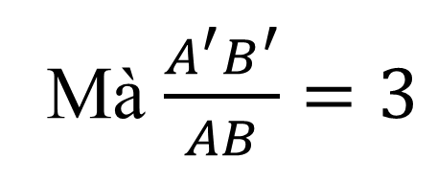
Bài tập 2
a) Ta có: Tam giác A'B'C' là hình đồng dạng phối cảnh của tam giác ABC
Suy ra: Tam giác A'B'C' đồng dạng với tam giác ABC
Do đó: $\frac{A^{′}B^{′}}{AB}=\frac{B^{′}C^{′}}{BC}=\frac{C^{′}A^{′}}{CA}$
Mà $\frac{A^{′}B^{′}}{AB}=3$
Nên $\frac{B^{′}C^{′}}{BC}=\frac{C^{′}A^{′}}{CA}=3$
$⟹$A'B' = 3.3 = 9, B'C' = 3.6 = 18, C'A' = 3.5 = 15

Slide 23
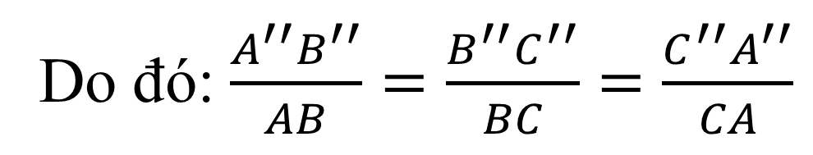
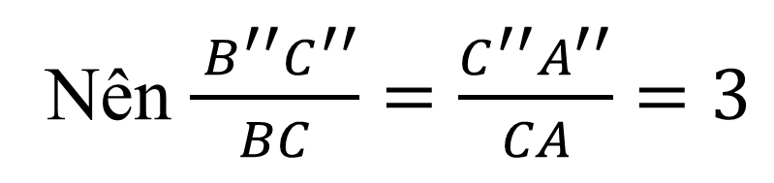
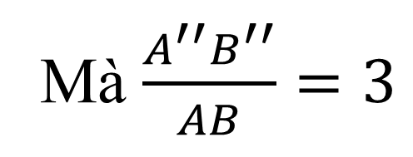
Bài tập 2
b) Ta có: Tam giác A''B''C'' là hình đồng dạng phối cảnh của tam giác ABC
Suy ra: Tam giác A''B''C'' đồng dạng với tam giác ABC
Do đó: $\frac{A^{′′}B^{′′}}{AB}=\frac{B^{′′}C^{′′}}{BC}=\frac{C^{′′}A^{′′}}{CA}$
Mà $\frac{A^{′′}B^{′′}}{AB}=3$
Nên $\frac{ B^{′′}C^{′′}}{BC}=\frac{C^{′′}A^{′′}}{CA}=3$
$⟹$A''B'' = 3.3 = 9, B''C'' = 3.6 = 18, C''A'' = 3.5 = 15

Slide 24
Bài tập 2
c) Từ kết quả câu a và b ta có:
A'B' = A''B''; B'C' = B''C''; C'A' = C''A''
Do đó: △A'B'C' = △A''B''C''

Slide 25
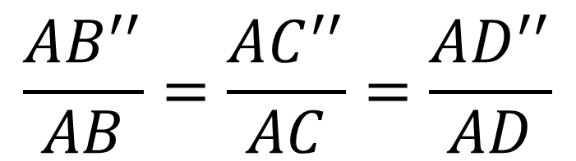
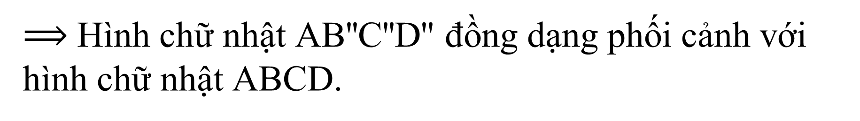
Bài tập 3
a) Ta có:
$$\frac{AB^{′′}}{AB}=\frac{AC^{′′}}{AC}=\frac{AD^{′′}}{AD}$$
$⟹$Hình chữ nhật AB''C''D'' đồng dạng phối cảnh với hình chữ nhật ABCD.

Slide 26
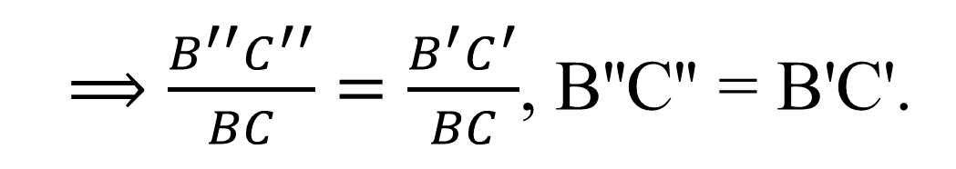
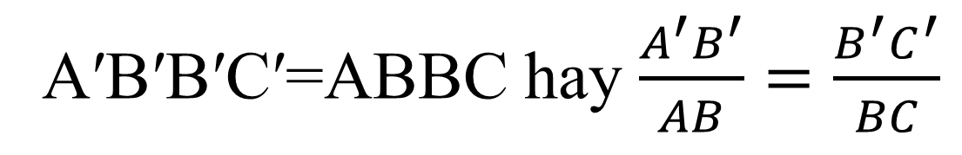
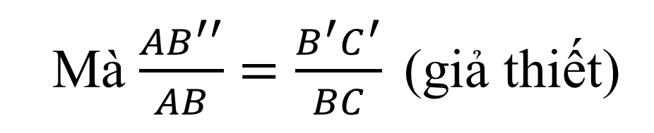
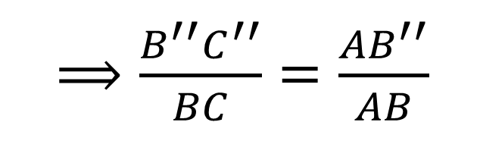
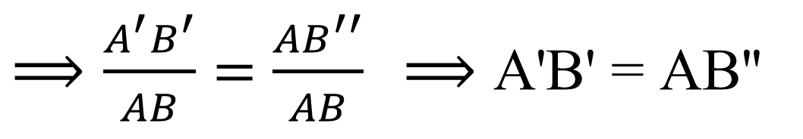
b) Ta có:
Bài tập 3
A′B′B′C′=ABBC hay $\frac{A^{′}B^{′}}{AB}=\frac{B^{′}C^{′}}{BC}$
Mà $\frac{AB^{′′}}{AB}=\frac{B^{′}C^{′}}{BC}$(giả thiết)
$⟹\frac{A^{′}B^{′}}{AB}=\frac{AB^{′′}}{AB} ⟹$ A'B' = AB''
Ta có:
Hình chữ nhật AB''C''D'' đồng dạng phối cảnh với hình chữ nhật ABCD
$⟹\frac{B^{′′}C^{′′}}{BC}=\frac{AB^{′′}}{AB}$
Mà $\frac{AB^{′′}}{AB}=\frac{B^{′}C^{′}}{BC}$(giả thiết)
$⟹\frac{B^{′′}C^{′′}}{BC}=\frac{B^{′}C^{′}}{BC}$, B''C'' = B'C'.

Slide 27
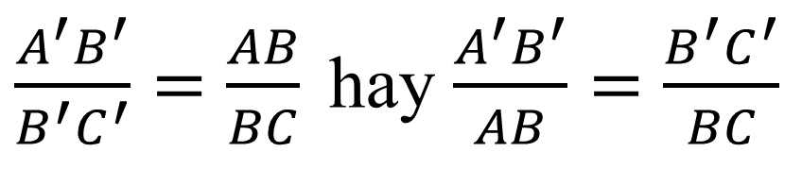
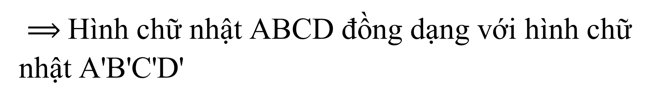
c) Ta có:
Bài tập 3
$\frac{A^{′}B^{′}}{B^{′}C^{′}}=\frac{AB}{BC}$hay $\frac{A^{′}B^{′}}{AB}=\frac{B^{′}C^{′}}{BC}$
$⟹$Hình chữ nhật ABCD đồng dạng với hình chữ nhật A'B'C'D'

Slide 28

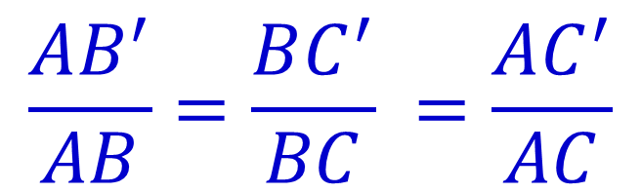
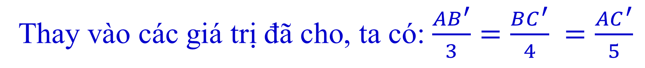
BÀI TẬP VẬN DỤNG
Bài tập 1: Cho hai tam giác ABC và A'B'C' có AB = 3cm,
BC = 4cm, AC = 5cm. Biết rằng tam giác A'B'C' là hình đồng dạng với tam giác ABC. Tính độ dài cạnh B'C'.
GIẢI
Áp dụng tính chất của hình đồng dạng, ta có tỉ số đồng dạng
$$\frac{AB^{′}}{AB}=\frac{BC^{′}}{BC} =\frac{AC^{′}}{AC}$$
Thay vào các giá trị đã cho, ta có: $\frac{AB^{′}}{3}=\frac{BC^{′}}{4} =\frac{AC^{′}}{5}$
Từ đó suy ra: BC' = 4cm

Slide 29
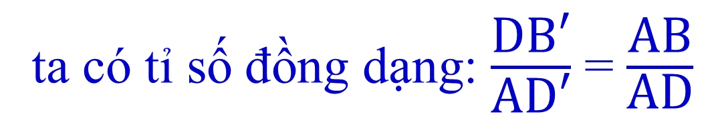
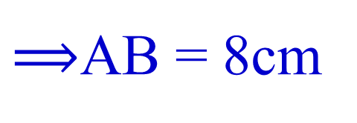
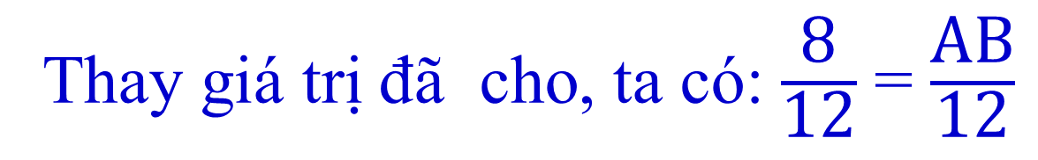
BÀI TẬP VẬN DỤNG
Bài tập 2: Cho hai hình vuông ABCD và A'B'C'D' có DB'=8cm và AD' = 12cm. Biết rằng hai hình vuông là hình đồng dạng. Tính cạnh hình vuông ABCD
GIẢI
Do hai hình vuông là hình đồng dạng
ta có tỉ số đồng dạng: $\frac{\text{DB}\text{′}}{\text{AD}\text{′}}$ = $\frac{\text{AB}}{\text{AD}}$
Thay giá trị đã cho, ta có: $\frac{\text{8}}{\text{12}}$ = $\frac{\text{AB}}{\text{12}}$
$⟹$AB = 8cm
Vậy cạnh hình vuông ABCD có độ dài là 8cm

Slide 30



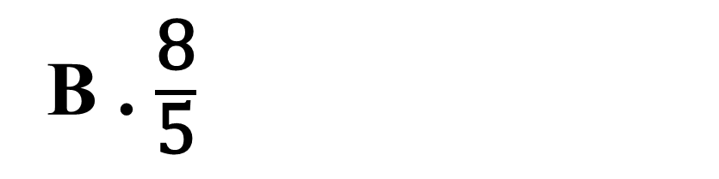

CÂU HỎI 1
Cho ΔABC và ΔDEF là hình đồng dạng.
Nếu AB = 5cm và DE = 8cm, thì tỉ số độ dài cạnh tương ứng ΔABC và ΔDEF là:
A . $\frac{\text{5}}{\text{8}}$
B . $\frac{\text{8}}{\text{5}}$
C. $\frac{\text{25}}{\text{64}}$
D . $\frac{\text{64}}{\text{25}}$

Slide 31
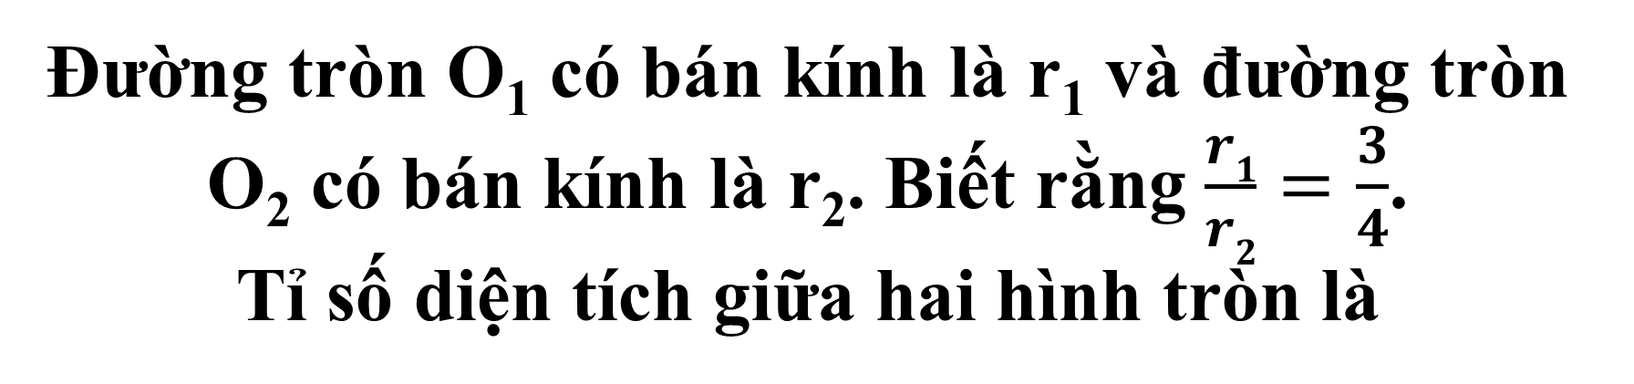

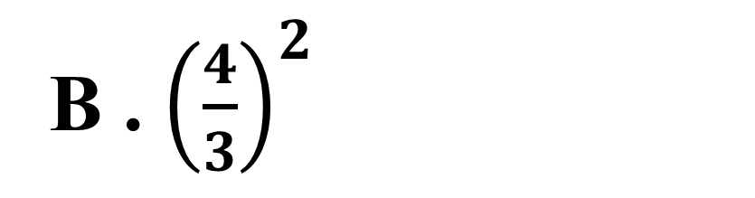


CÂU HỎI 2
Đường tròn O₁ có bán kính là r₁ và đường tròn O₂ có bán kính là r₂. Biết rằng $\frac{r1}{r2}=\frac{3}{4}$.
Tỉ số diện tích giữa hai hình tròn là
A . ${\left(\frac{3}{4}\right)}^{2}$
B . ${\left(\frac{4}{3}\right)}^{2}$
C. ${\left(\frac{3}{4}\right)}^{2}$.π
D .${\left(\frac{4}{3}\right)}^{2}$.π

Slide 32
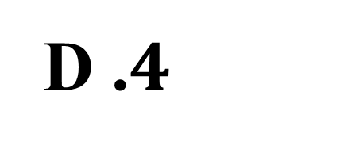
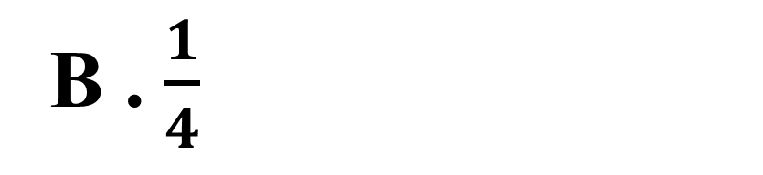

CÂU HỎI 3
Cho hai hình vuông ABCD và EFGH. Biết rằng cạnh của hình vuông ABCD gấp đôi cạnh của hình vuông EFGH. Tỉ số diện tích giữa hai hình vuông ABCD và EFGH là:
A . $\frac{1}{2}$
B . $\frac{1}{4}$
C. 2
D .$4$

Slide 33




CÂU HỎI 4
Hình vuông ABCD có cạnh là a. Hình vuông EFGH được tạo từ hình vuông ABCD bằng cách tăng cạnh lên gấp đôi. Tỉ số diện tích giữa hai hình vuông ABCD và EFGH là:
A . $\frac{1}{2}$
B . $\frac{1}{4}$
C. $\frac{2}{1}$
D . $\frac{4}{1}$

Slide 34
CÂU HỎI 5
Hai tam giác ABC và PQR là hình đồng dạng.
Biết rằng AB = 3cm, AC = 5cm và PQ = 6cm.
Độ dài cạnh PR là:
A . 2cm
B . 4cm
C. 10cm
D . 25cm

Slide 35


CÂU HỎI 6
Đường tròn O₁ có bán kính là r₁ và đường tròn O₂ có bán kính là r₂. Biết rằng diện tích của đường tròn O₂ gấp ba lần diện tích của đường tròn O₁.
Tỉ số bán kính giữa hai đường tròn O₂ và O₁ là:
A . $\sqrt{3}$
B . 1/$\sqrt{3}$
C. 3
D . 1/3

Slide 36

HƯỚNG DẪN VỀ NHÀ
Ghi nhớ kiến thức trong bài.
Hoàn thành các bài tập trong SBT
Mỗi nhóm về nhà làm mô hình hoặc lấy mẫu vật về hình đồng dạng trong thực tế.
Chuẩn bị bài mới:
"Bài 10: Hình đồng dạng trong thực tiễn".

